Slide 1


SAIP
SAIP
SERVICIO DE ATENCIÓN E INFORMACIÓN AL PACIENTE
HOSPITAL DE DENIA
NOVIEMBRE 2018

Slide 2
DEPENDEMOS
DECRETO 138/2012 de 14 de septiembre
La Unidad SAIP está adscrita a la Unidad del Comisionado del Departamento de Denia
Depende funcionalmente de la Dirección General de Investigación, Innovación, Tecnología y Calidad Servicio de Atención y Comunicación con el Paciente.

Slide 3
FUNCIONES
Captar las inquietudes y necesidades de los pacientes, en materia de asistencia sanitaria, y canalizarla para la mejora continua de la calidad asistencial
Tutelar el cumplimento de los derechos y las obligaciones de los pacientes reconocidos por la ley
Libre elección de médico, centro de atención primaria o especialista
2ª opinión médica

Slide 4
FUNCIONES
Informar y asesorar al paciente sobre las cuestiones que demanden en ámbito sanitario
Tramitar las quejas, sugerencias y agradecimientos
Gestionar el registro de entrada, análisis y evaluación del Programa de Información

Slide 5
FUNCIONES
Colaborar en la realización de las encuestas de calidad percibida por los pacientes del Departamento.
Realizar la memoria anual de calidad percibida, así como informes, cada vez que se le demande por la gerencia, información puntual sobre aspectos de insatisfacción de los pacientes.
Colaborar con la Dirección General en las iniciativas encaminadas a dar una mejor atención al paciente

Slide 6
FUNCIONES
Formar parte del Comité de Bioética asistencial.Elevar consultas las consultas de los pacientes
Registro y gestión de las Voluntades Anticipadas.
Coordinación de las actividades de voluntariado sanitario
Cualquier otra que, se le asigne por la Orden de desarrollo correspondiente

Slide 7
*VOLUNTADES ANTICIPADAS
*INSTRUCCIONES PREVIAS
*TESTAMENTO VITAL
*DVA

Slide 8
CONCEPTO
DVA
DOCUMENTO EN EL QUE UNA PERSONA MAYOR DE EDAD O MENOR EMANCIPADA,CON CAPACIDAD LEGAL Y LIBREMENTE,MANIFIESTA LAS INSTRUCCIONES SOBRE ACTUACIONES MÉDICAS QUE DEBEN TENERSE EN CUENTA CUANDO SE ENCUENTRE EN UNA SITUACIÓN EN LA QUE NO PUEDA EXPRESAR LIBREMENTE SU VOLUNTAD

Slide 9
REGULACIÓN COMUNIDAD VALENCIANA
DECRETO 168/2004,DE 10 DE SEPTIEMBRE
ORDEN DE 25 DE FEBRERO DE 2005
DECRETO 124/2007, DE 2 DE FEBRERO
LEY 16/2018,DE 28 DE JUNIO

Slide 10
VENTAJAS
FACILIDAD DE INTERPRETACIÓN DE LOS DESEOS EXPRESADOS
FACILITA LA TOMA DE DECISIONES TERAPÉUTICAS
EVITA QUE SE APLIQUEN TRATAMIENTOS NO DESEADOS
DISMINUYE EL RIESGO DE DECISIONES ERRÓNEAS
ALIVIA ESTRÉS Y CARGAS AL PACIENTE,ENTORNO, PROFESIONALES
APORTA SEGURIDAD ÉTICA Y JURÍDICA A PROFESIONALES.

Slide 11
CONTENIDO
OBJETIVOS Y VALORES PERSONALES
INSTRUCCIONES SOBRE TRATAMIENTO MÉDICO
NOMBRAMIENTO DE UN REPRESENTANTE
DONACIÓN DE ÓRGANOS Y TEJIDOS
DONACIÓN DEL CUERPO A LA CIENCIA

Slide 12
Eficacia del documento
El DVA sólo tendrá eficacia en los casos en que el interesado no pueda manifestar libremente su opinión.
Mientras conserve plenamente su capacidad, ésta prevalecerá siempre sobre lo manifestado en el documento.

Slide 13
CARACTERÍSTICAS DVA
VINCULANTE
MODIFICABLE*
SUSTITUIBLE*
REVOCABLE*
ACORDE CON EL ORDENAMIENTO JURÍDICO Y LA BUENA PRAXIS
CONFIDENCIAL
  (* Siempre prevalecerá el último otorgado)

Slide 14
CÓMO SE FORMALIZA
ANTE NOTARIO
DOS(TRES) TESTIGOS SIN RELACIÓN
MATRIMONIAL
PAREJA DE HECHO
PARENTESCO HASTA SEGUNDO GRADO
RELACIÓN PATRIMONIAL

Slide 15
QUIÉN PUEDE SER REPRESENTANTE
CUALQUIER PERSONA MAYOR DE EDAD SALVO:
NOTARIO AUTORIZANTE DEL DOCUMENTO
FUNCIONARIO ENCARGADO DEL REGISTRO
TESTIGOS
  PERSONAL SANITARIO INVOLUCRADO

Slide 16
VENTAJAS
REPRESENTANTE
FUNCIÓN INTERLOCUTOR CON EL EQUIPO SANITARIO
NO PUEDE CONTRADECIR EL DOCUMENTO PERO SÍ PUEDE
MANIFESTARSE EN ASPECTOS NO NOMBRADOS EN EL DOCUMENTO COMO:
- DONACIÓN DE ÓRGANOS
-CONSENTIMIENTO INFORMADO
-VALORACIÓN DE CIRCUNSTANCIAS POR AVANCES EN LA TÉCNICA MÉDICA.

Slide 17
INSCRIPCIÓN DVA
      VOLANT-RNIP
      LA INSCRIPCIÓN ES VOLUNTARIA.
AUNQUE NO SE OPTE POR LA INSCRIPCIÓN, EL DOCUMENTO FORMALIZADO POR LAS DOS VÍAS SEÑALADAS,ES EFICAZ POR SÍ MISMO

Slide 18
OBLIGACIÓN DE LOS PROFESIONALES
ACEPTAR LOS DOCUMENTOS
TENERLOS EN CUENTA AL TOMAR DECISIONES TERAPÉUTICAS
RAZONAR POR ESCRITO EN EL HISTORIAL LA DECISIÓN FINAL

Slide 19
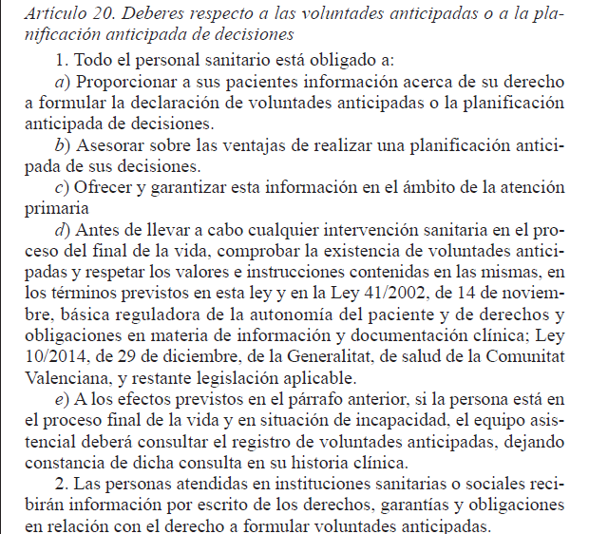

Slide 20
IDIOMA
Registro Nacional de Instrucciones Previas
(RNIP) del Ministerio de Sanidad:
«Los documentos redactados en idioma distinto del castellano podrían dar lugar a que la voluntad de sus suscriptores no pueda ser conocida precisa y oportunamente por los profesionales de la salud a los que, en su momento, corresponda la responsabilidad de la asistencia sanitaria que deba prestárseles, con lo que este derecho del ciudadano-paciente perdería su efectividad.
Por ello, se ruega que adopten las medidas oportunas para informar a los ciudadanos interesados en este asunto o que acudan a su Registro de que la eficacia de sus instrucciones en todo el territorio solo queda granizada si el documento que las recoge está redactado en castellano»

Slide 21
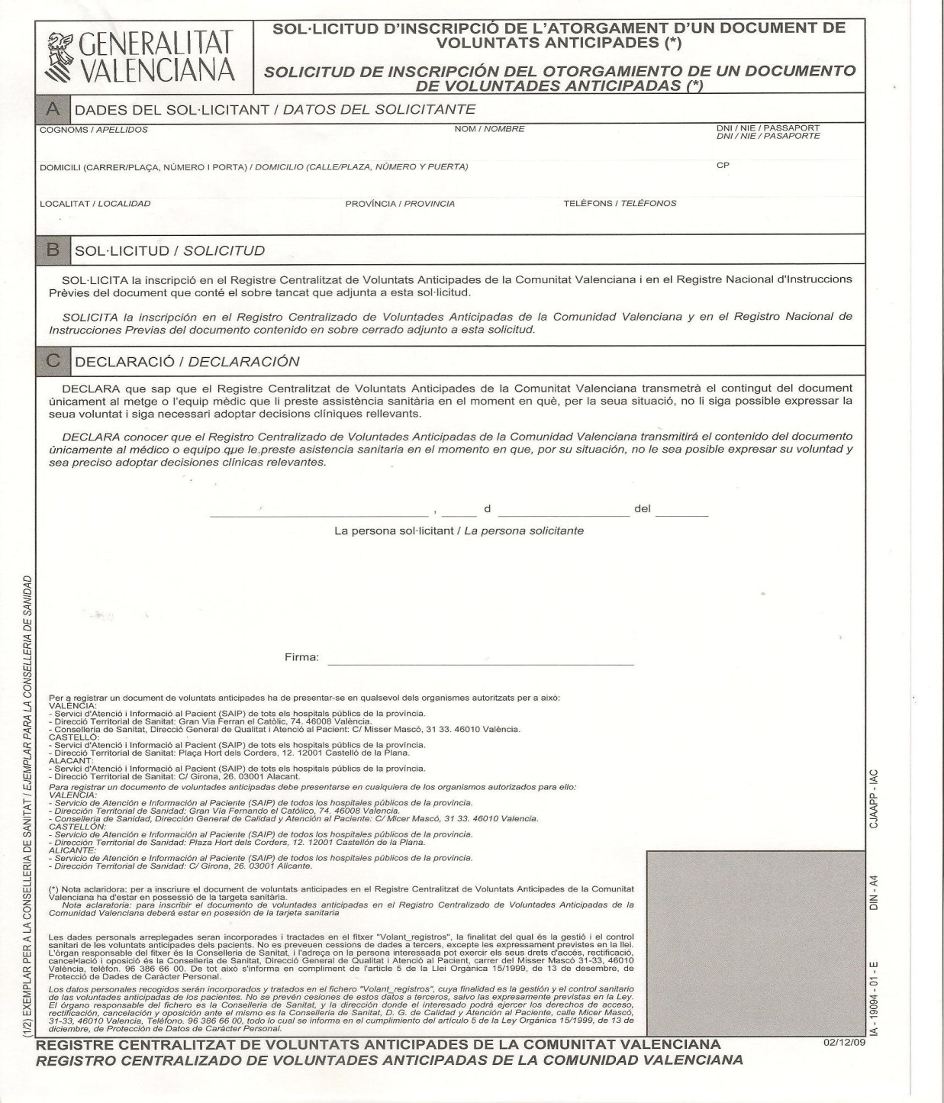

Slide 22
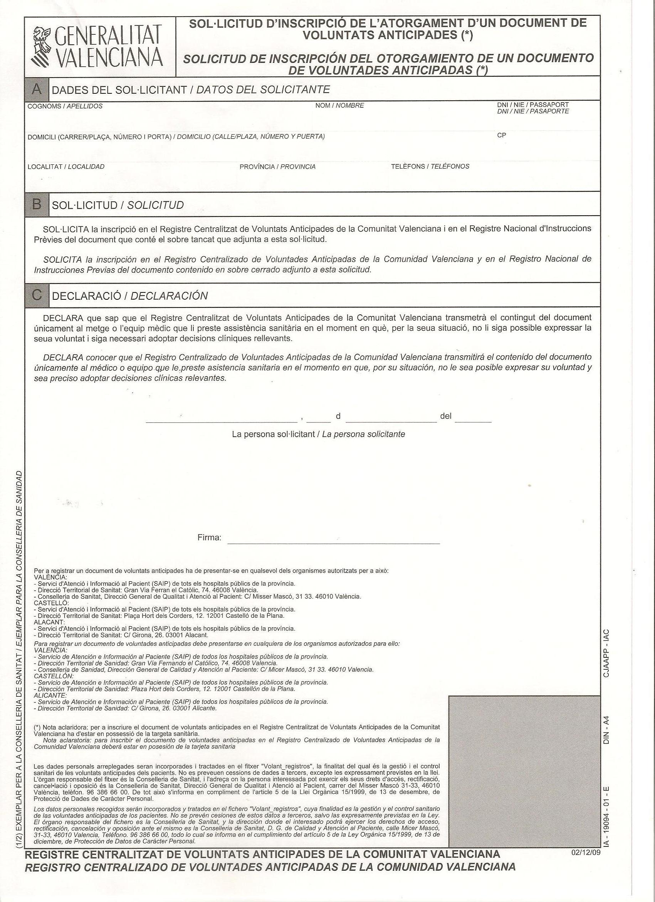

Slide 23
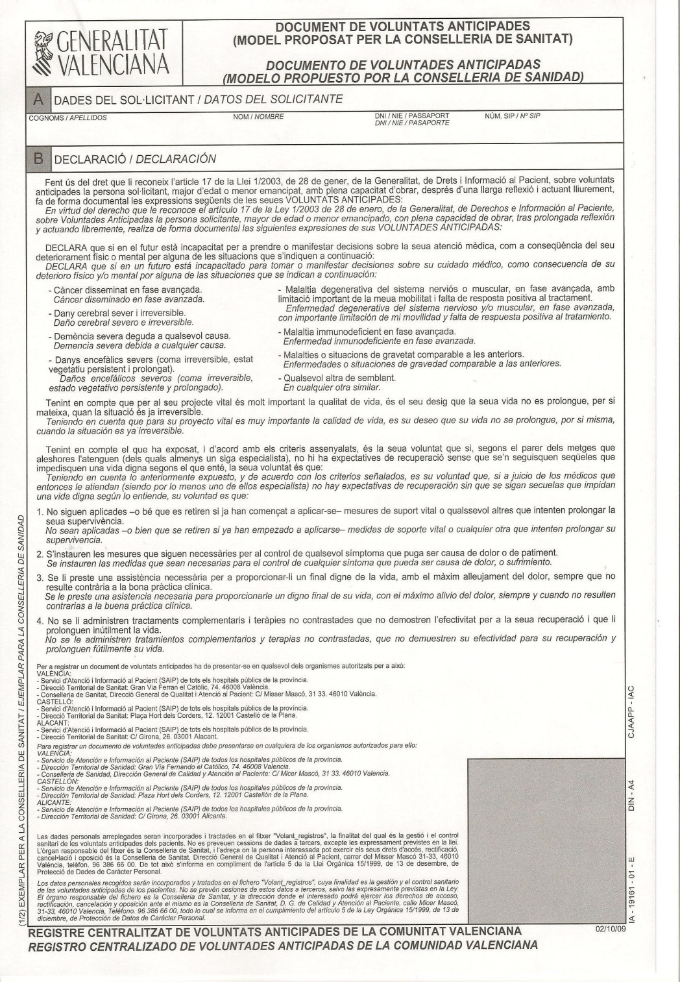

Slide 24
DECLARO:
Si en un futuro estoy incapacitado para tomar o manifestar decisiones sobre mi cuidado médico, como consecuencia de mi deterioro físico y/o mental por alguna de las situaciones que se indican a continuación:
· Cáncer diseminado en fase avanzada.
· Daño cerebral severo e irreversible.
· Demencia severa debida a cualquier causa.
· Daños encefálicos severos (coma irreversible, estado vegetativo persistente y prolongado).
· Enfermedad degenerativa del sistema nervioso y/o muscular, en fase avanzada, con importante limitación de mi movilidad y falta de respuesta positiva al tratamiento.
· Enfermedad inmunodeficiente en fase avanzada. Enfermedades o situaciones de gravedad comparable a las anteriores.
· En cualquier otra similar.
Teniendo en cuenta que para mi proyecto vital es muy importante la calidad de vida, es mi deseo que mi vida no se prolongue, por si misma, cuando la situación es ya irreversible.

Slide 25
Teniendo en cuenta lo anteriormente expuesto, y de acuerdo con los criterios señalados,
es mi voluntad que, si a juicio de los médicos que entonces me atiendan (siendo por lo menos uno de ellos especialista) no hay expectativas de recuperación sin que se sigan secuelas que impidan una vida digna según yo lo entiendo, mi voluntad es que:
1. No sean aplicadas –o bien que se retiren si ya han empezado a aplicarse– medidas de soporte vital o cualquier otra que intenten prolongar mi supervivencia.
2. Se instauren las medidas que sean necesarias para el control de cualquier síntoma que pueda ser causa de dolor, o sufrimiento.
3. Se me preste una asistencia necesaria para proporcionarme un digno final de mi vida, con el máximo alivio del dolor, siempre y cuando no resulten contrarias a la buena práctica clínica.
4. No se me administren tratamientos complementarios y terapias no contrastadas, que no demuestren su efectividad para mi recuperación y prolonguen futilmente mi vida.

Slide 26
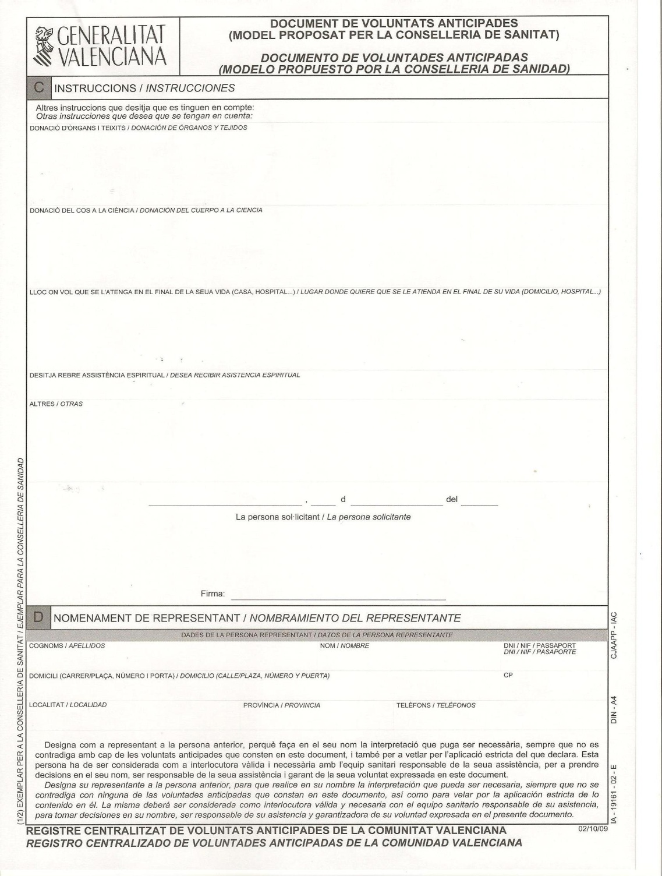

Slide 27
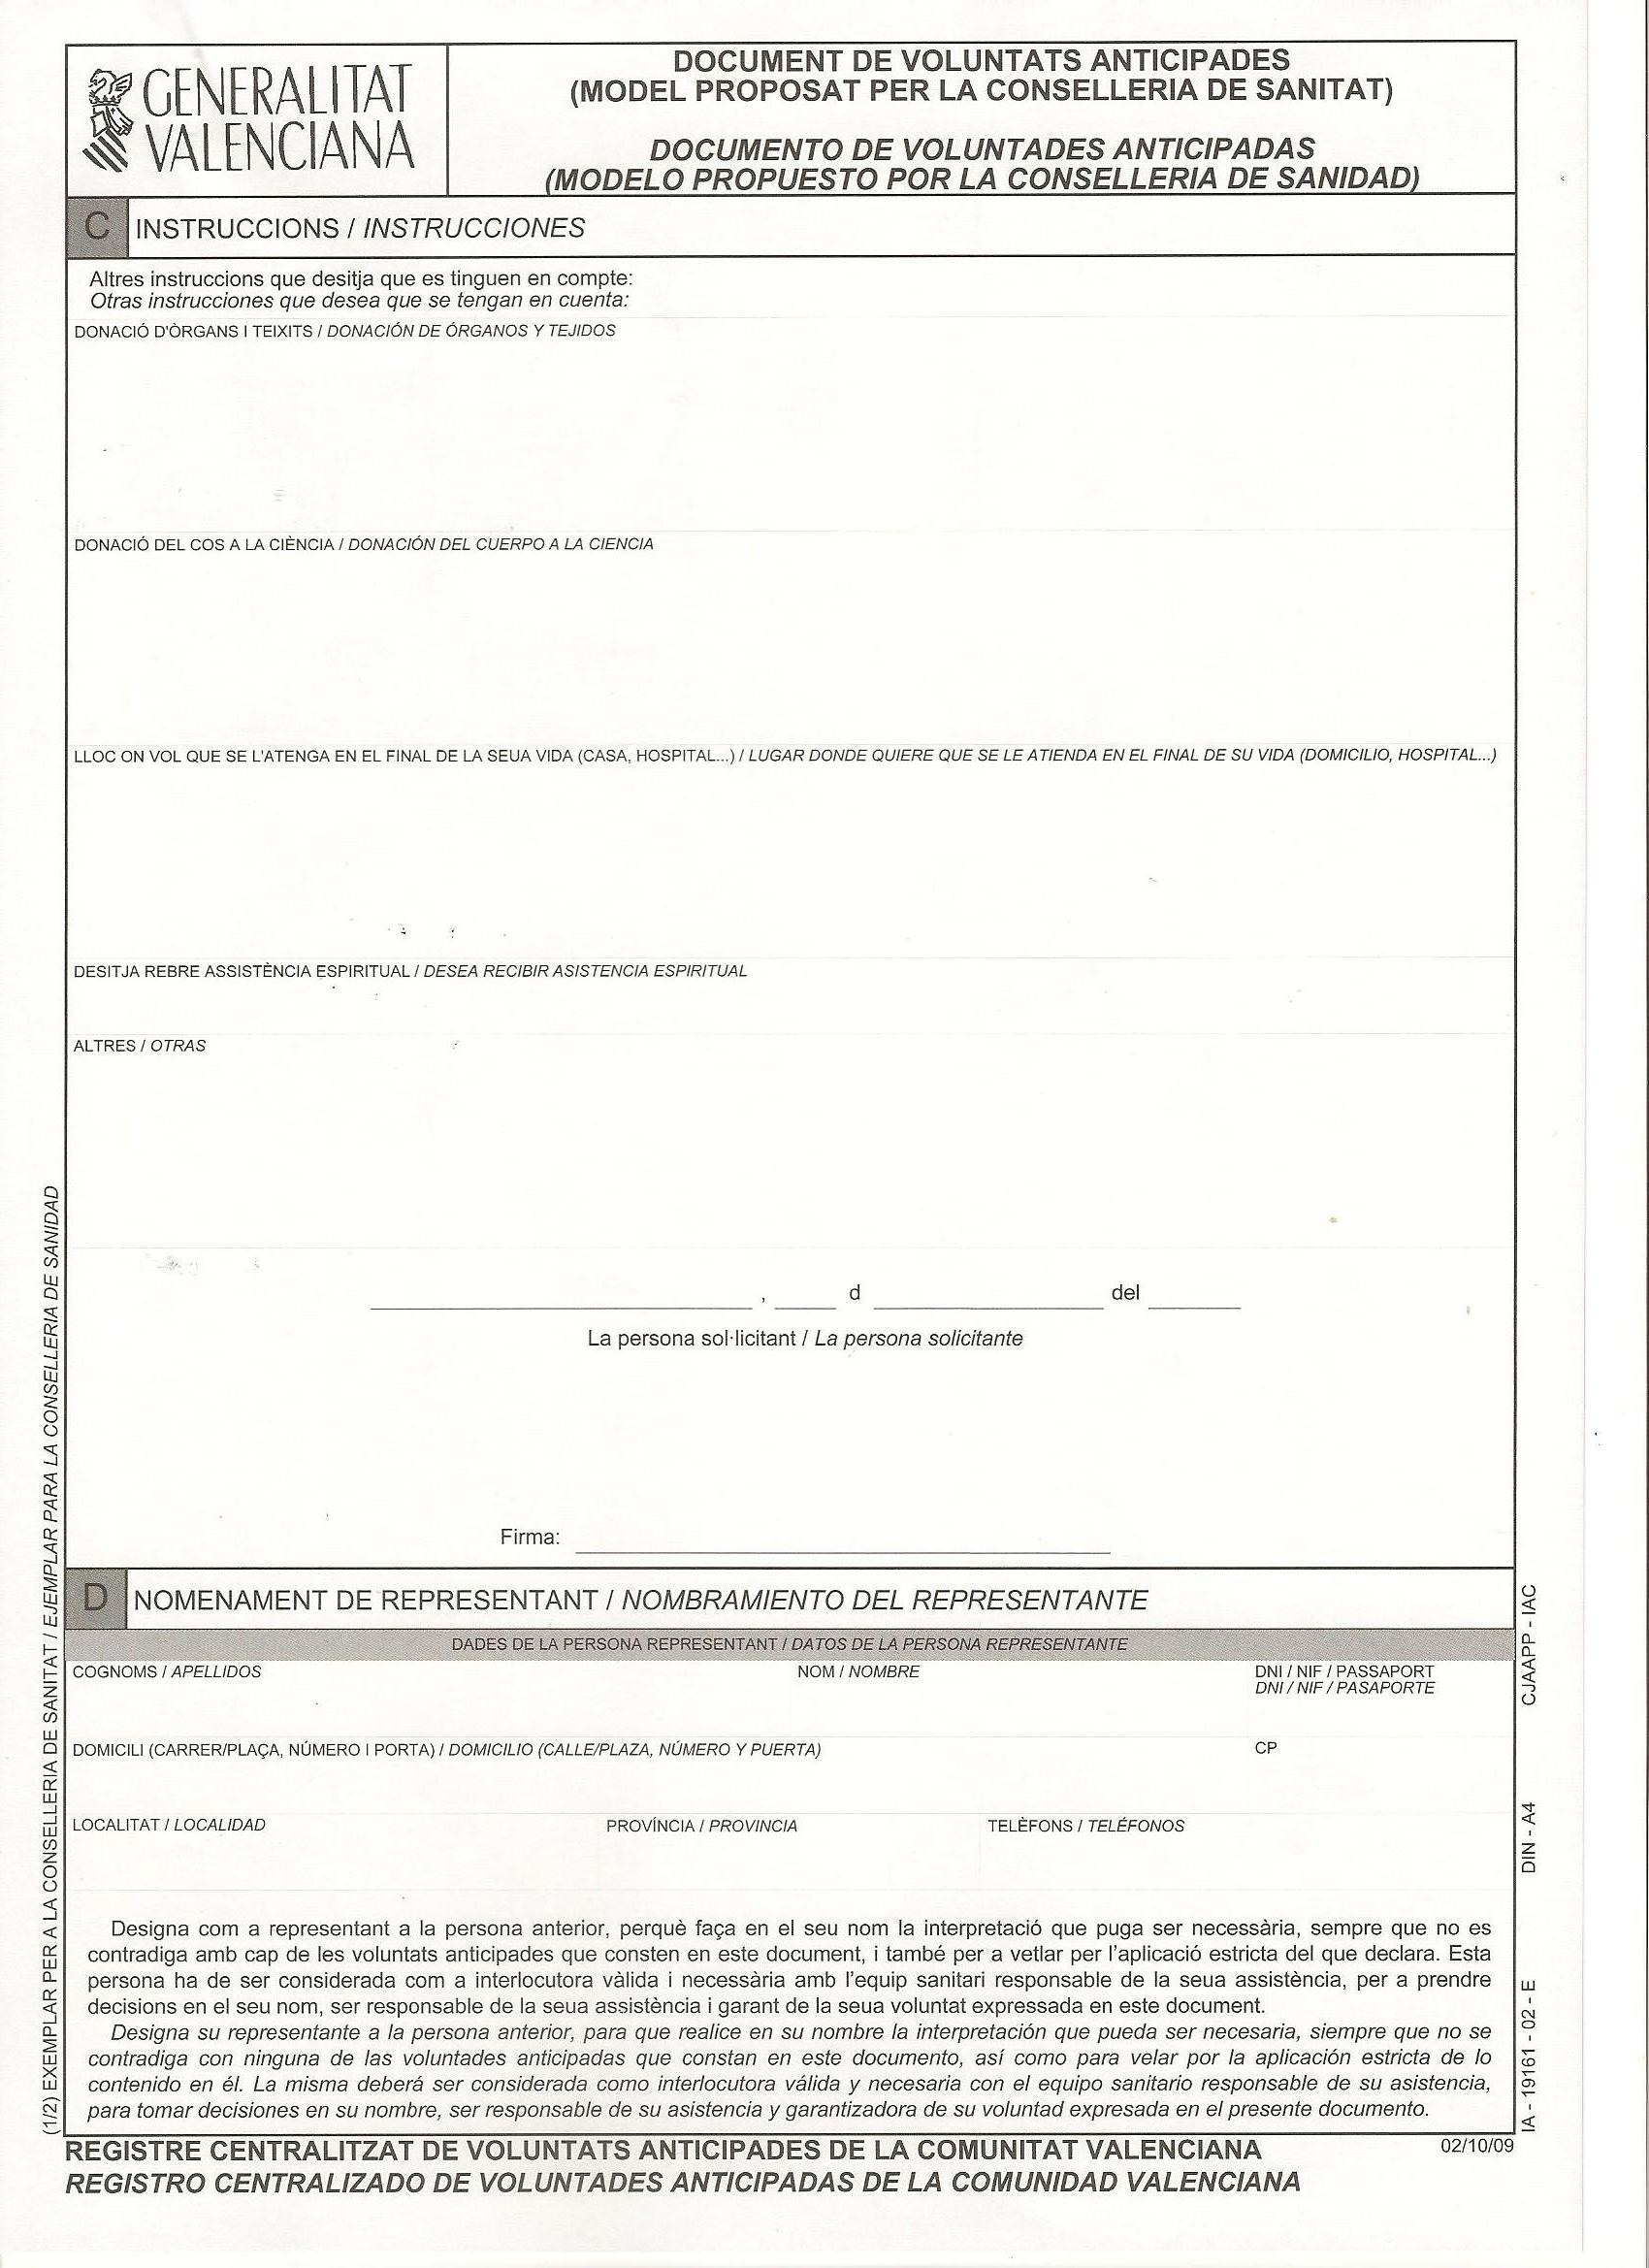

Slide 28
NOMBRAMIENTO DEL REPRESENTANTE
Designo mi representante a D/_______________________________, con domicilio
en ____________________________ C/____________________________________ y
DNI nº__________________ para que realice en mi nombre la interpretación que pueda ser necesaria, siempre que no se contradiga con ninguna de las voluntades anticipadas que constan en este documento, así como para velar por la aplicación estricta de lo contenido en el.
El mismo deberá ser considerado como interlocutor válido y necesario con el equipo sanitario responsable de mi asistencia, para tomar decisiones en mi nombre, ser responsable de mi asistencia y garantizador de mi voluntad expresada en el presente documento.

Slide 29
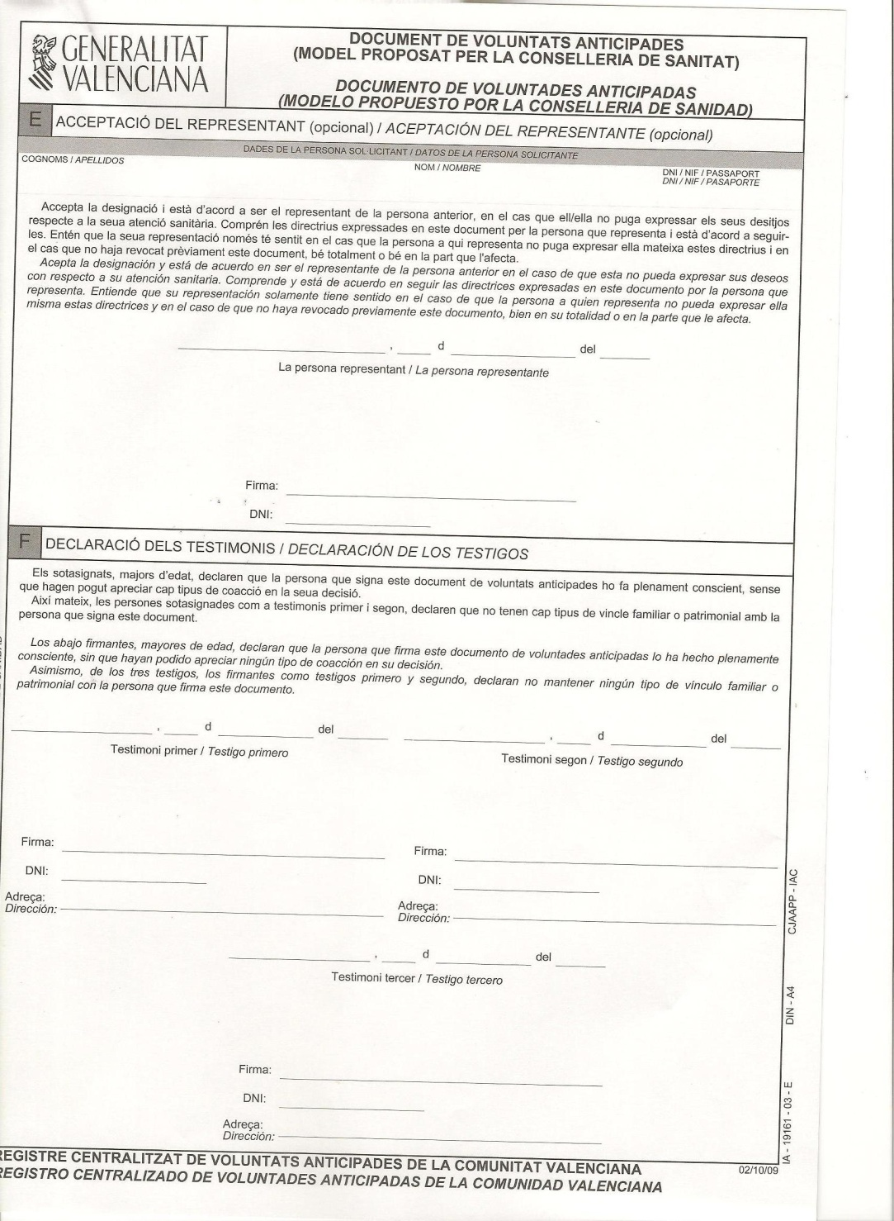

Slide 30
ACEPTACIÓN DEL REPRESENTANTE (Opcional)
Acepto la designación y estoy de acuerdo en ser el representante de
D/Dª___________________________________________________________
en el caso de que este no pueda expresar sus deseos con respecto a su atención sanitaria. Comprendo y estoy de acuerdo en seguir las directrices expresadas en este documento por la persona que represento. Entiendo que mi representación solamente tiene sentido en el caso de que la persona a quien represento no pueda expresar ella misma estas directrices y en el caso de que no haya revocado previamente este documento, bien en su totalidad o en la parte que me afecta.
Nombre y apellidos del representante:_________________________________
_______________________________________________________________
DNI: ____________________________
Fecha: ___________________________
Firma del representante:

Slide 31
DECLARACIÓN DE LOS TESTIGOS
Los abajo firmantes, mayores de edad, declaramos que la persona que firma este documento de voluntades anticipadas lo ha hecho plenamente consciente, sin que hayamos podido apreciar ningún tipo de coacción en su decisión.
Asimismo, de los tres testigos, los firmantes como testigos primero y
segundo, declaramos no mantener ningún tipo de vínculo familiar o patrimonial con la persona que firma este documento.
Testigo primero
Nombre y apellidos:
DNI: ______________
Dirección:
Fecha: _____________
Firma:
Testigo segundo
Nombre y apellidos:
DNI: ______________
Dirección:
Fecha__________________
Firma:
Testigo tercero

Slide 32
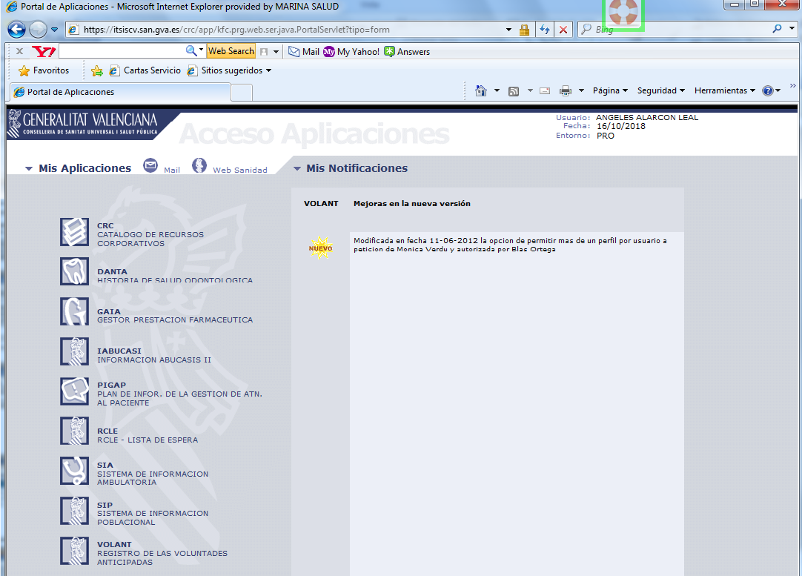

Slide 33
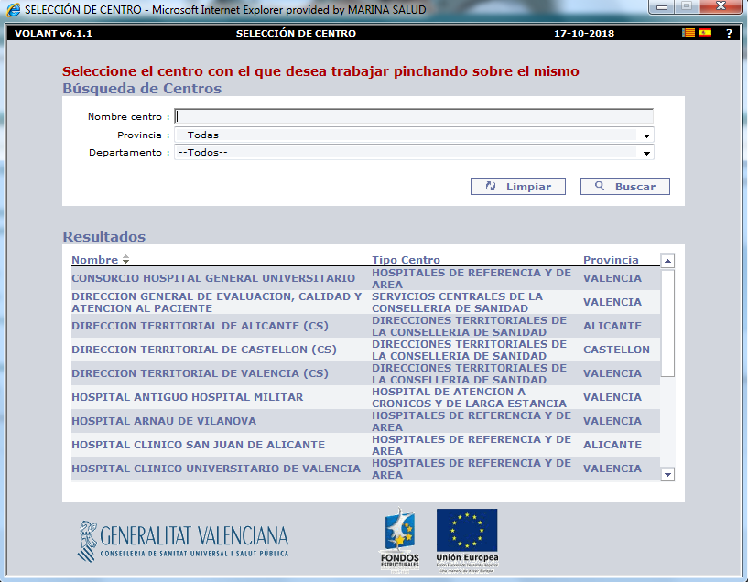

Slide 34
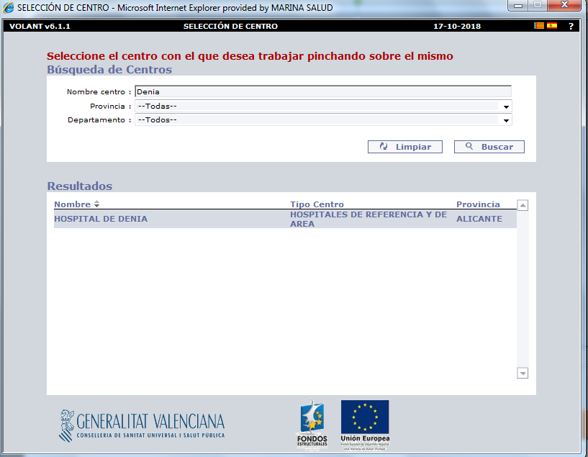

Slide 35
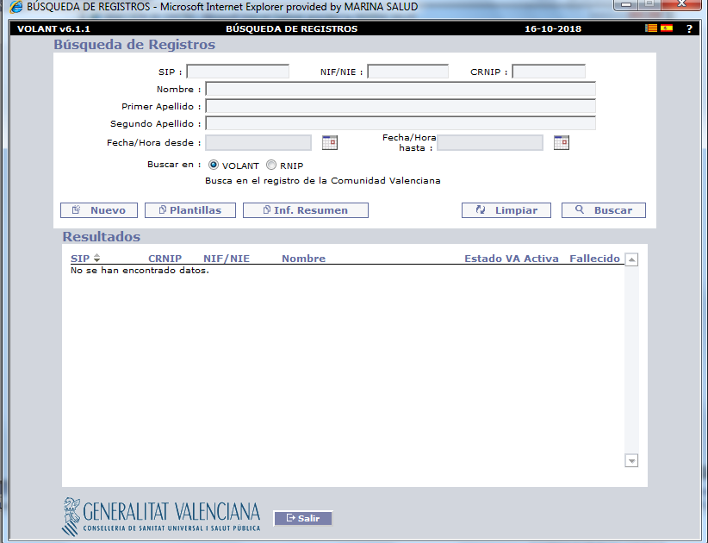

Slide 36
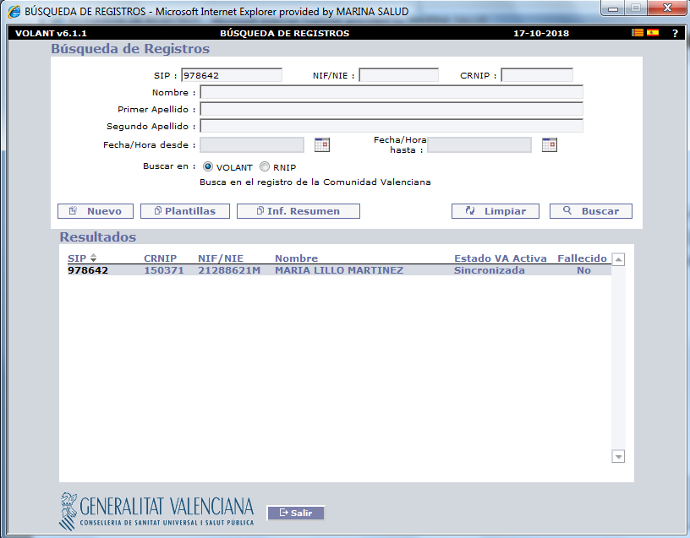

Slide 37
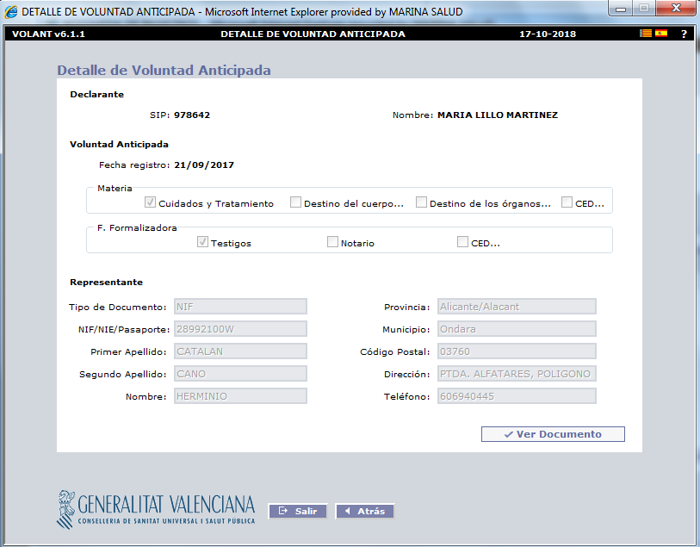

Slide 38
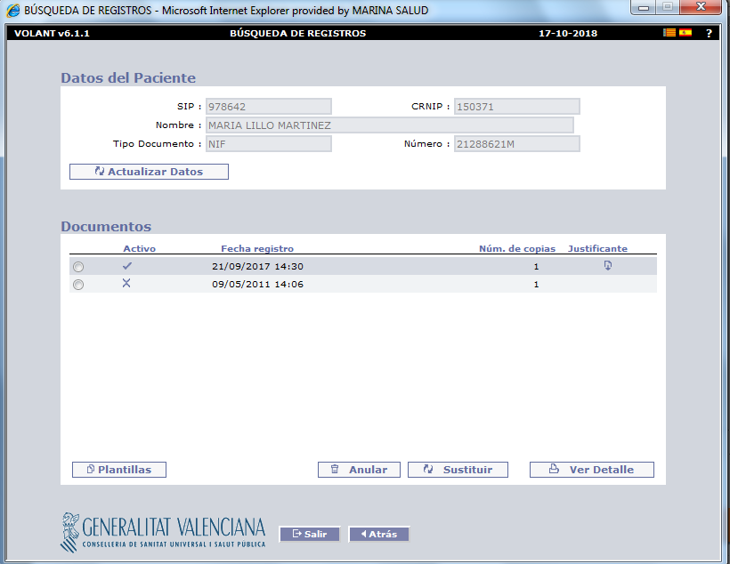

Slide 39
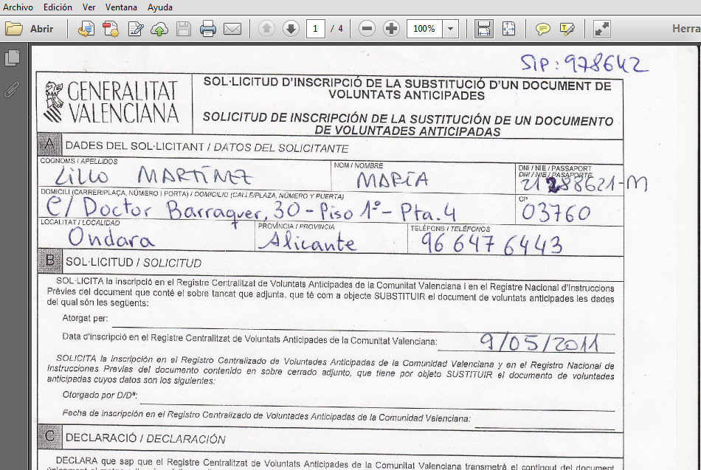

Slide 40
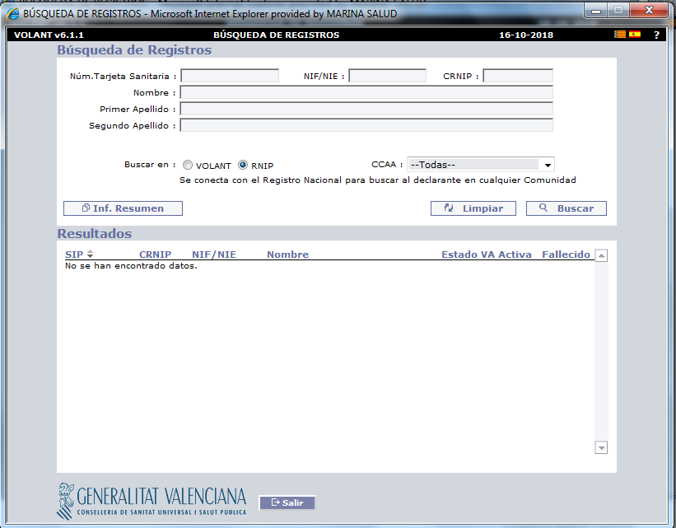

Slide 41
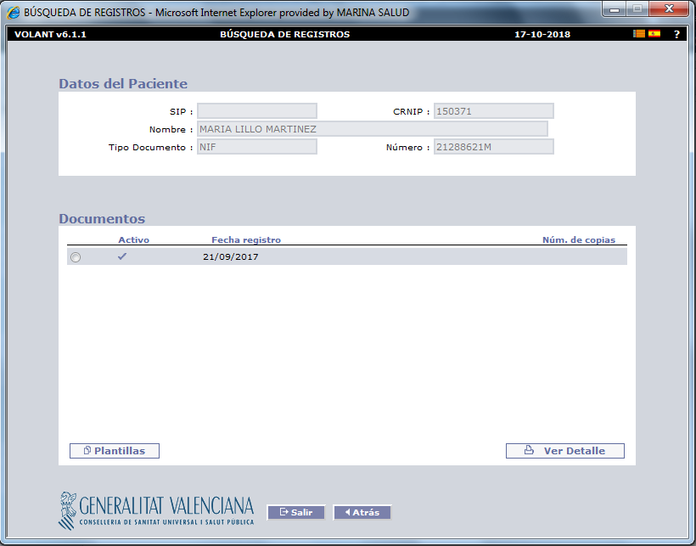

Slide 42
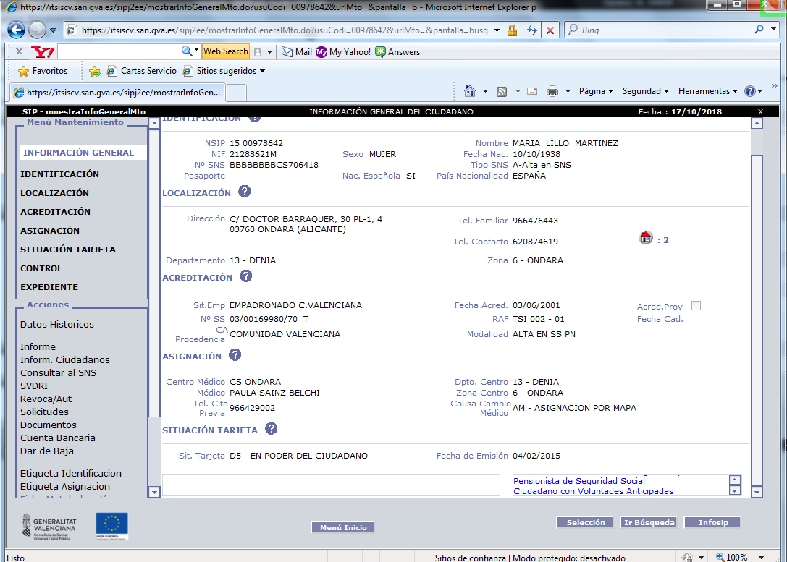

Slide 43
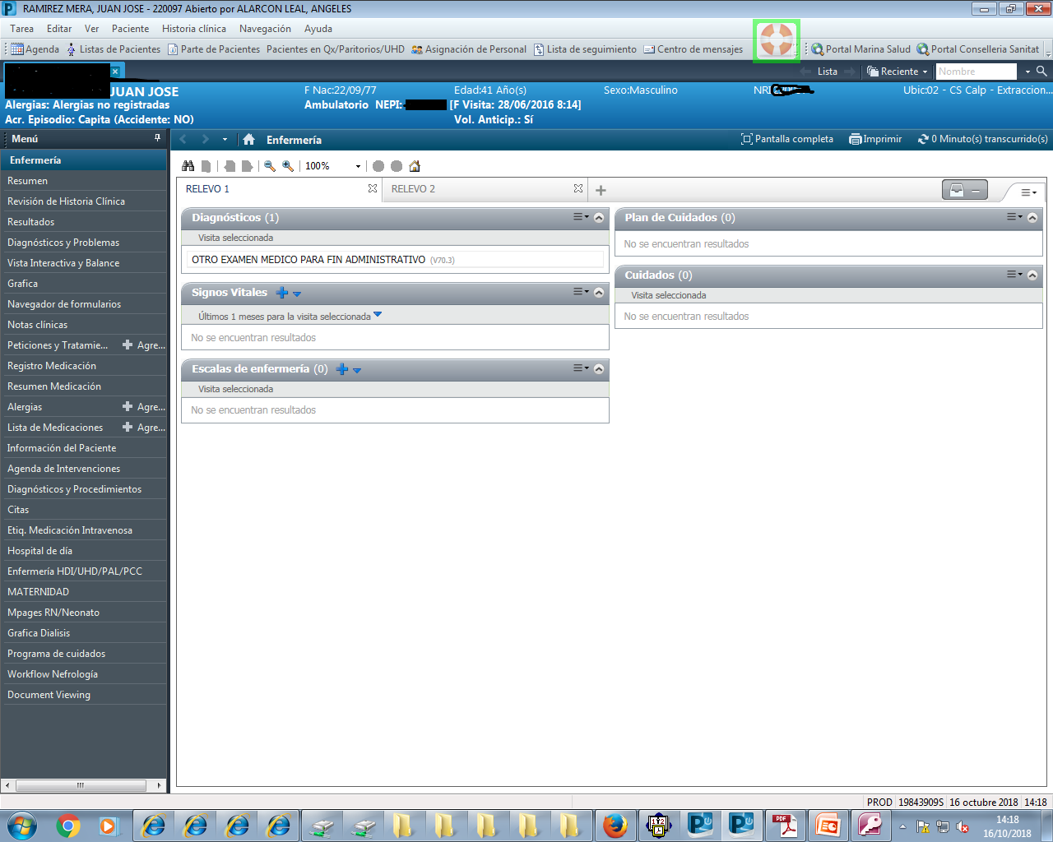

Slide 44
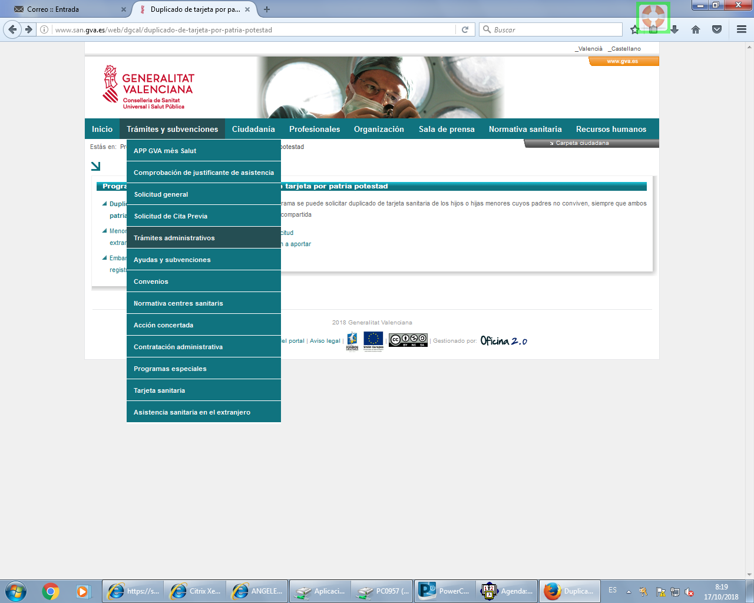

Slide 45
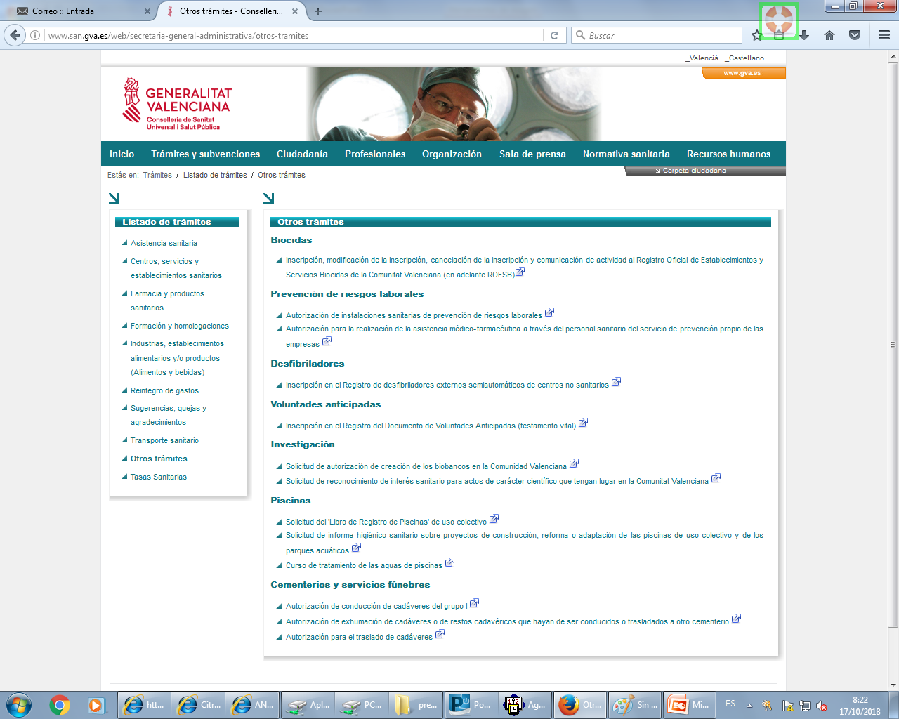

Slide 46
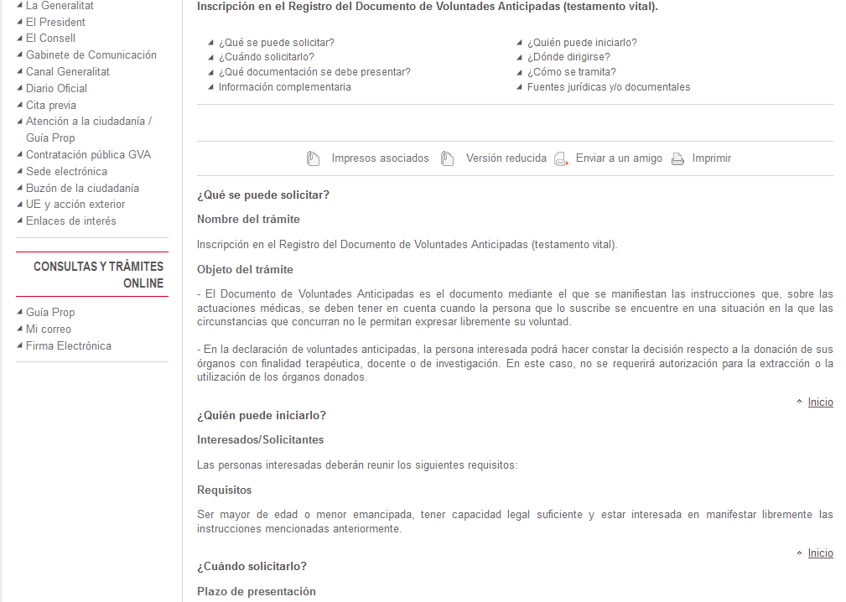

Slide 47
DOCUMENTO VOLUNTADES ANTICIPADAS |  | PLANIFICACIÓN DECISIONES ANTICIPADAS
REGULACIÓN | LEGAL | PROTOCOLOS ASISTENCIALES
FUNDAMENTO | AUTONOMÍA DE LA VOLUNTAD
ELEMENTO ESENCIAL | REVOCABILIDAD
AUTORES | INDIVIDUO ENFERMO O SANO | PERSONA Y/O FAMILIA PROFESIONALES DE LA SALUD.
NEGOCIO JURÍDICO | UNILATERAL-DECLARACIÓN DE LA VOLUNTAD- MAYORES 18 AÑOS-MENORES EMANCIPADOS | BILATERAL-FRUTO DEL CONSENSO MAYORES 16 AÑOS MENOR MADURO-12-15 AÑOS
EFICACIA | FUTURA | PRESENTE-ENFERMEDAD EN CURSO
CONTENIDO | INSTRUCCIONES REPRESENTANTE | PLANIFICACIÓN DE LA ATENCIÓN
REQUISITOS FORMALES | DOCUMENTO PRIVADO NOTARIAL | CONSTANCIA ESCRITA
LUGAR DEPÓSITO | REGISTRO NACIONAL HISTORIA CLÍNICA | HISTORIA CLÍNICA

Slide 48
GRACIAS
hdenia_saip@gva.es

